Slide 1

Inteligencia artificial
Alejandro López Gómez
Emilio Macías Do Santos
Cristina Del Pilar Mallaupoma Cáceres

Slide 2
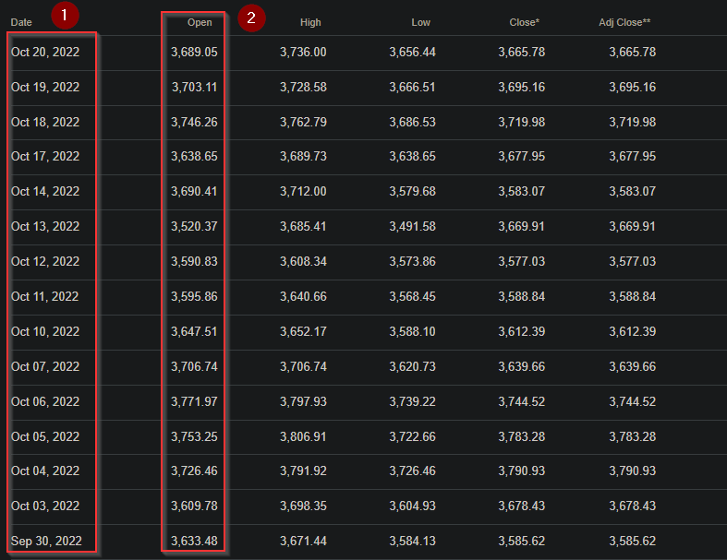

Datos (Enlace):

Slide 3
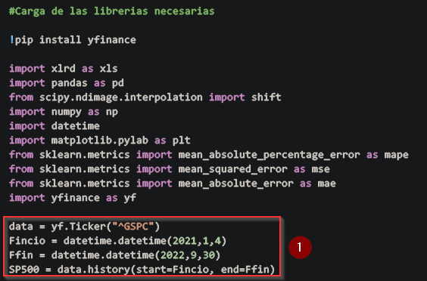
Cargar los datos y librerías:

Slide 4


Explicación del modelo lineal multivariable
Y : variable dependiente
a: intercepto
X_n : variables independientes:
b_n : parámetros

Slide 5
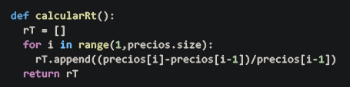


Explicación:
Para realizar estimaciones, necesitamos calcular primero su rendimiento.
Ese rendimiento calculado nos servirá para obtener las Xn

Slide 6

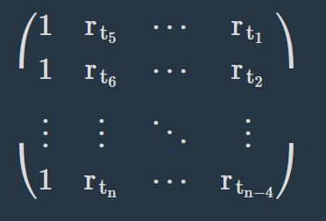

Creación de la matriz

Slide 7
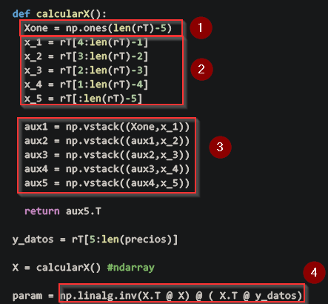
Creación de la matriz (Parte 1)
Calculamos los parámetros (bn) utilizando matrices y los rendimientos anteriores
Insertamos una serie de 1 a la matriz.
Insertamos el rendimiento calculado anteriormente.
Creamos la matriz.
Calculamos cada uno de los parámetros bn

Slide 8
Creación de la matriz (Parte 2)
Calculamos los parámetros (bn) utilizando matrices y los rendimientos anteriores.
La ejecución del código anterior nos devuelve los parámetros de los regresores:
Asemejándose a la estructura del modelo lineal multivariable:

Slide 9



Métricas (Parte 1)
Error cuadrático medio, utilizando para quitar negativos con el cuadrado
Distancia vertical promedio entre cada punto y su valor real en la recta.
La desviación media que surge en el modelo en porcentaje

Slide 10

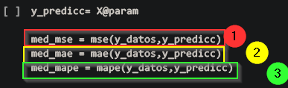

Métricas (Parte 2)
Con las librerías previamente importadas.
Utilizando la y_predicha (anteriormente calculada) y las librerías obtenemos:
Cálculo del MSE (Error cuadrático medio)
Cálculo del MAE (Error absoluto medio)
Cálculo del MAPE (Error absoluto porcentual medio)

Slide 11

Paseo aleatorio con m.a.p.e
Nuestra mejor predicción es que el valor de mañana sea el mismo que hoy.
El paseo aleatorio nos indica que los valores de días anteriores no tiene relación con los valores del hoy, por lo que el mejor resultado es que no cambie absolutamente nada
Por esta premisa, nuestros valores no cambiarían en absoluto, nuestra predicción siempre sería 0, pues ese es nuestro mejor caso
El resultado es mejor debido a que el pronóstico está errado solamente en 1%

Slide 12

Paseo aleatorio con m.a.p.e
Creamos una matriz de ceros.
Calculamos el MAPE utilizando nuestros datos originales y la matriz de ceros.
Obtenemos el valor 1.0 indicando que utilizar nuestro modelo lineal multivariable empeora las predicciones que sin su uso.

Slide 13
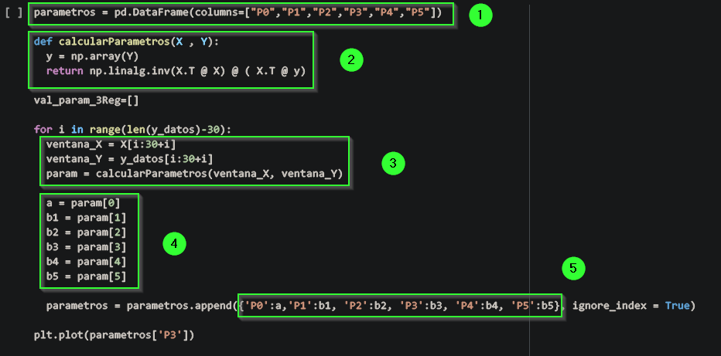
Ventana deslizante explicación:
Nos creamos las columnas de la tabla usando la librería Pandas.
Definimos la función para el cálculo de parámetros.
Calculamos [en intervalos de tiempo de 30 días] la ventana X y la ventana Y; y sus parámetros.
Asignamos los parámetros a variables.
Insertamos en la tabla los parámetros obtenidos según el nombre de la columna. [Para ordenarlos correctamente y no confundirlos.]
Posteriormente obtenemos la gráfica de la siguiente diapositiva.

Slide 14
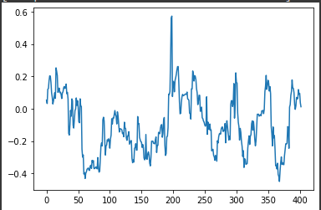
Ventana deslizante
La gráfica nos muestra los valores de X para diferentes ventanas obtenidas.
Al estar acotado para diferentes valores, a la hora de crear nuestra regresión lineal; cambiarán los parámetros, ya que es un modelo diferente al anteriormente utilizado.

Slide 15
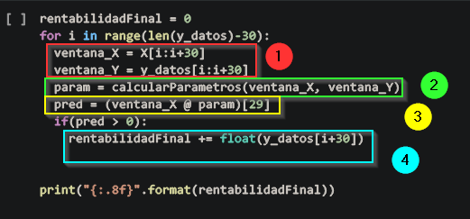

Rentabilidad Explicación:
Obtenemos las ventanas x e y, haciendo los cálculos explicados anteriormente.
Calculamos los parámetros en función de dichas ventanas.
Obtenemos la predicción a partir de la última tupla de la “ventana x” multiplicada por los parámetros.
Si dicha predicción es positiva le sumamos a la rentabilidad final la “y_real” de esa posición.

Slide 16
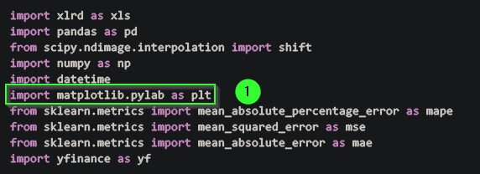



Comparación de modelos:
Utilizamos la librería Matplotlib.
Importamos los datos reales. (Importados anteriormente)
Obtenemos la y predicha. (Calculada anteriormente)
Indicamos al Matplotlib que queremos una gráfica en 2D.
Insertamos los puntos en la gráfica.
Posteriormente obtenemos la gráfica de la siguiente diapositiva.

Slide 17
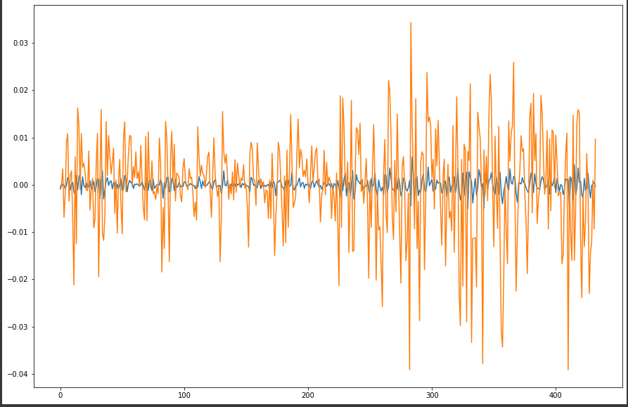
Rentabilidad (Parte 1)
Es una gráfica en forma contínua.
Líneas anaranjadas correspondientes a la y_real.
Líneas azuladas correspondientes a la y_predicc (y calculada).

Slide 18
Rentabilidad (Parte 2)
Se deduce que nuestro modelo generaliza bastante y no tiene alta complejidad. (Debido a que utilizamos un modelo lineal)
Debido a esa generalización, nuestro modelo no es eficiente y no nos generaría alta rentabilidad su uso. (Poca rentabilidad positiva debido a la aleatoriedad de los datos) Es mejor utilizar otros modelos un poco más complejos que no generalicen tanto.

Slide 19
Conclusiones
El uso de modelos lineales tan sencillos como este no son rentables en finanzas.
¿Es nuestro modelo bueno para predecir?

Slide 20
Fin
Alejandro López Gómez
Emilio Macías Do Santos
Cristina Del Pilar Mallaupoma Cáceres

